Slide 1
Экологическое образование и формирование начал экологической культуры у дошкольников в совместной деятельности педагога и детей
Подготовила: старший воспитатель I квалификационной категории Нестерова М.В.

Slide 2
Формы и методы работы:
игры (дидактические, сюжетно – ролевые, игры – путешествия, игры – экспериментирования);
экологические сказки;
- экологические музеи;
циклы наблюдения за растениями в уголке природы и на участке;
целевые прогулки;
игровые и обучающие ситуации с использованием игрушек, мультипликационных персонажей;
экологическая НОД, которые непосредственно закрепляются коллективной работой детей;
мини – презентации;
экологические праздники для детей

Slide 3
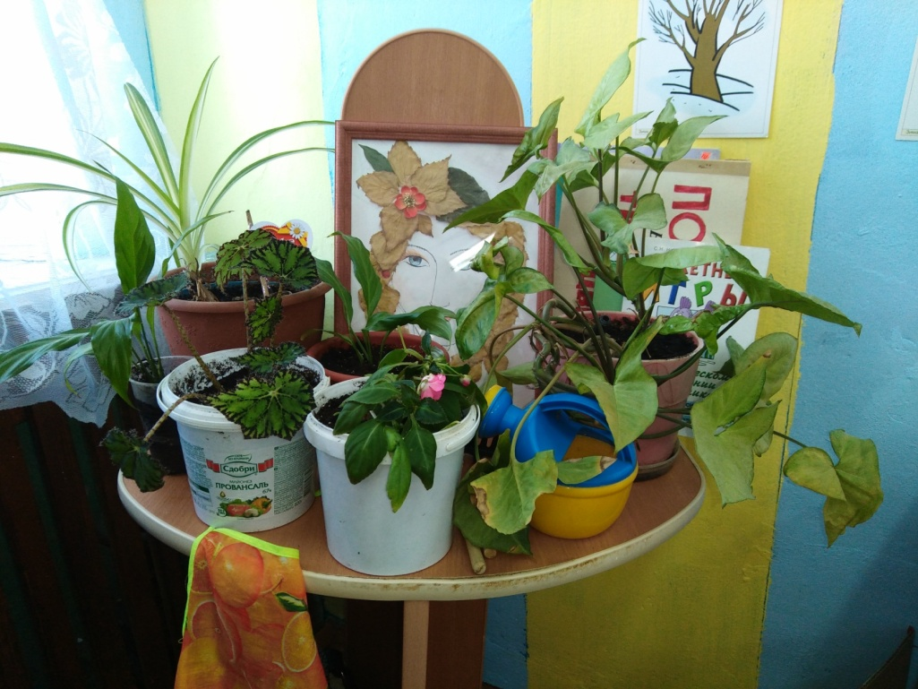
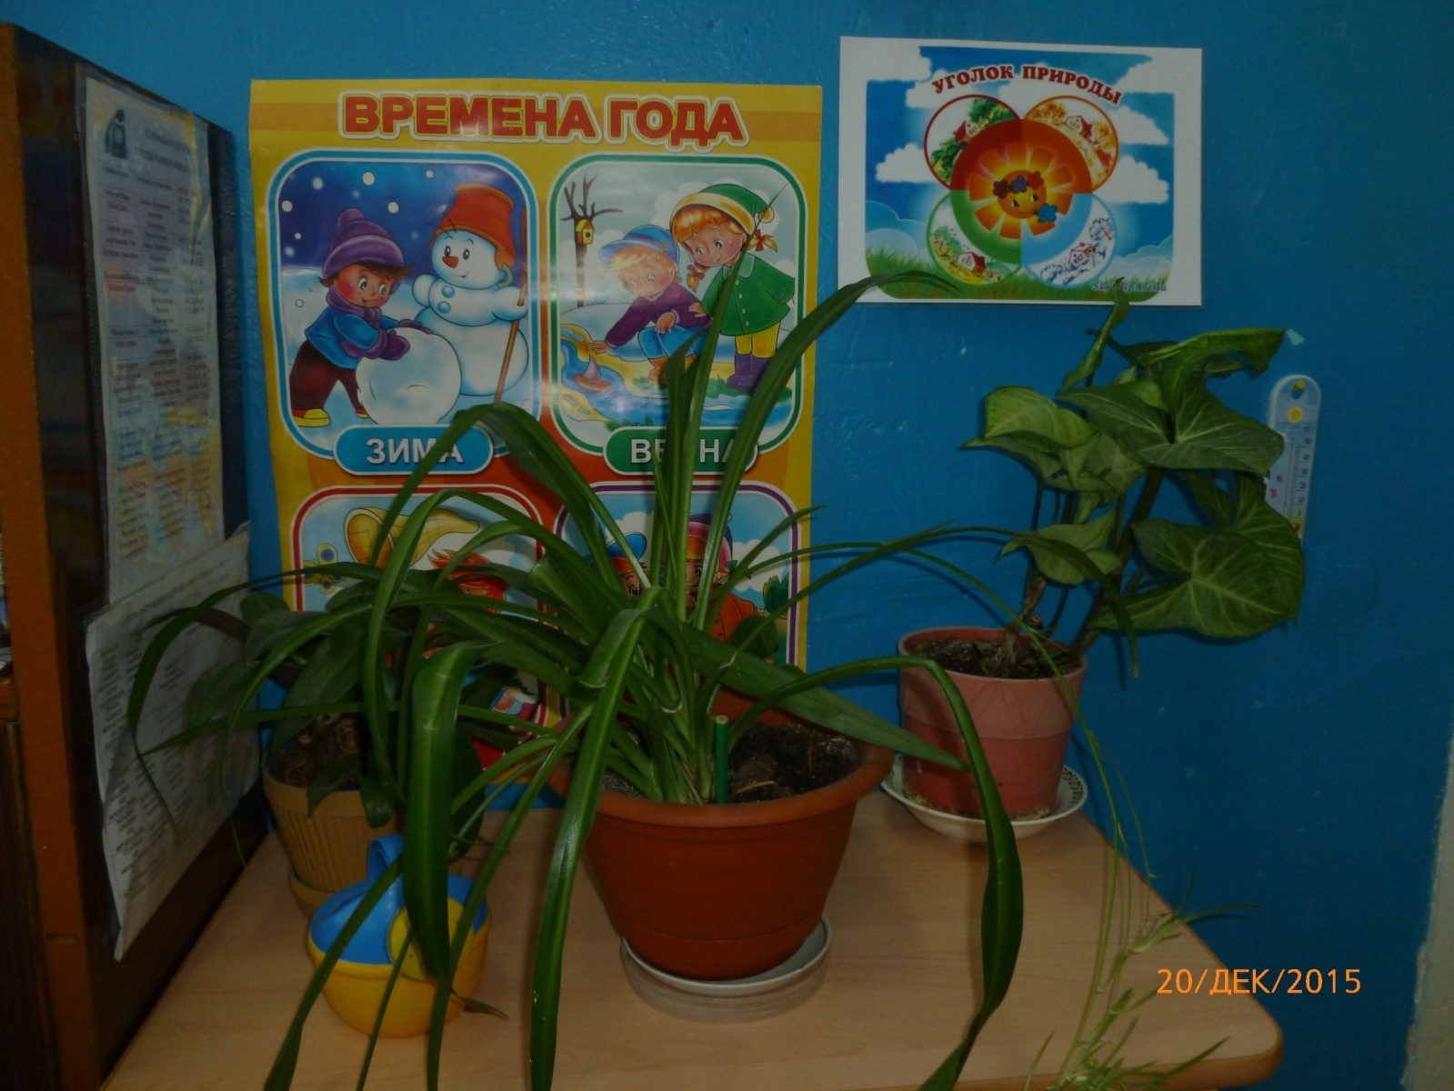
Центры экологии

Slide 4
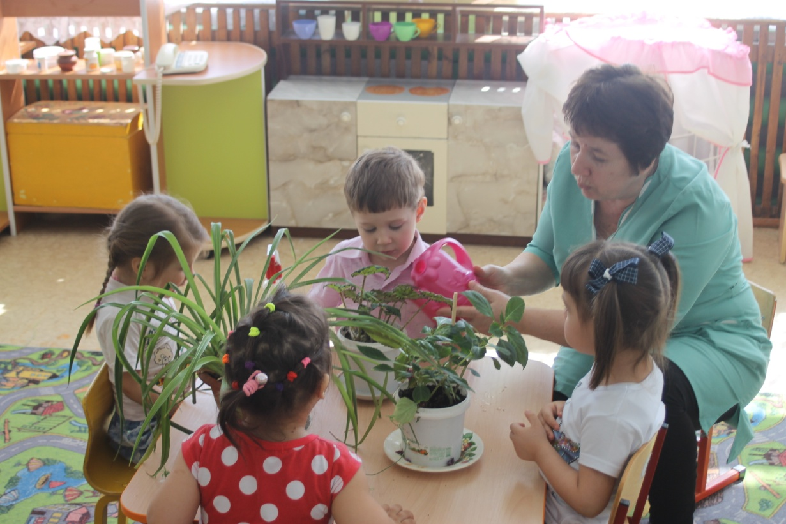
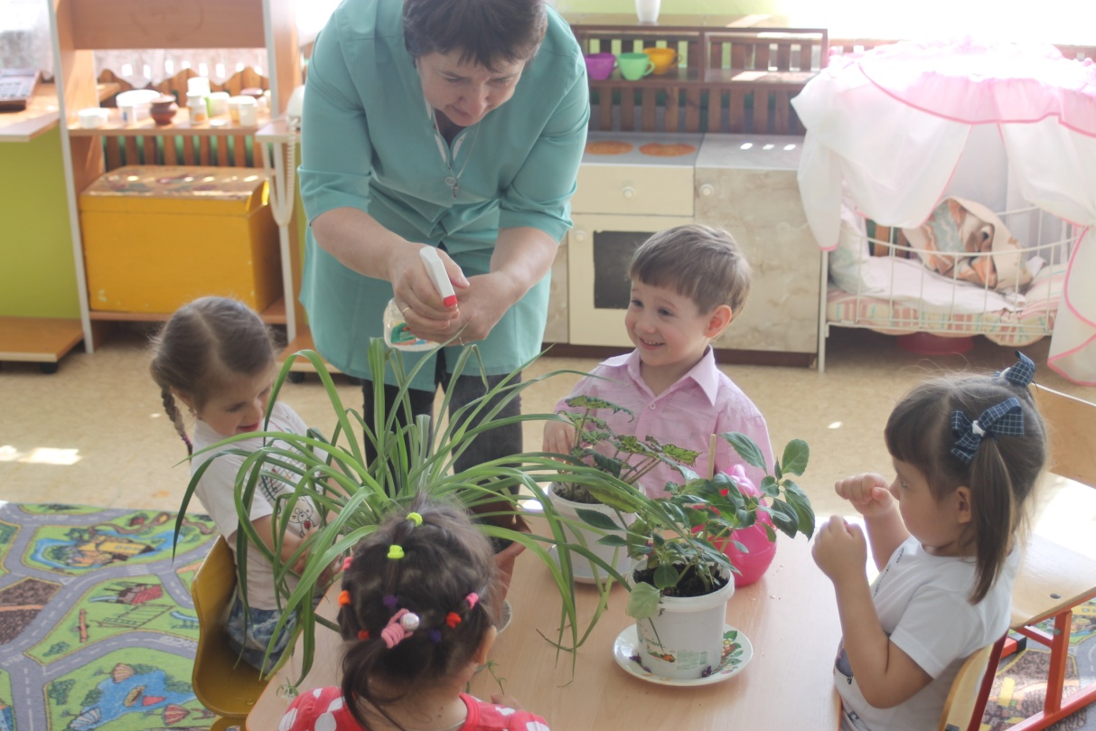
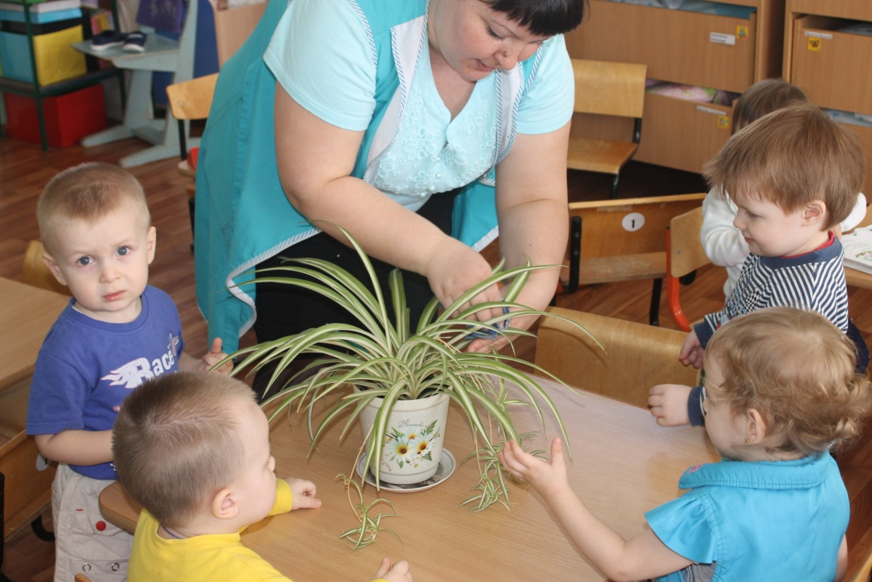
Работа с детьми раннего возраста

Slide 5
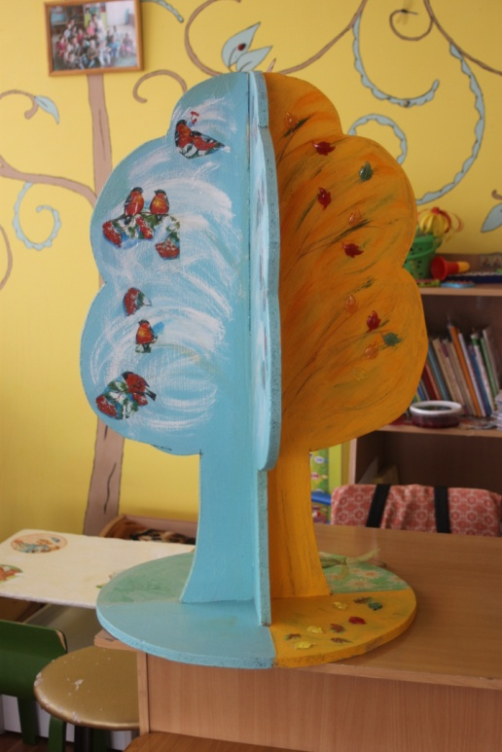
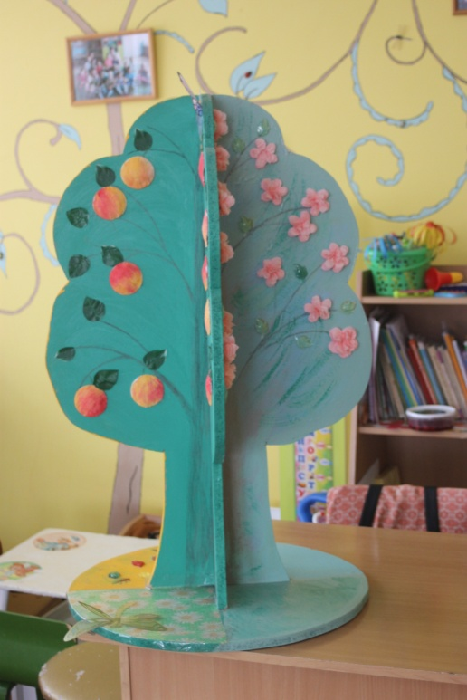
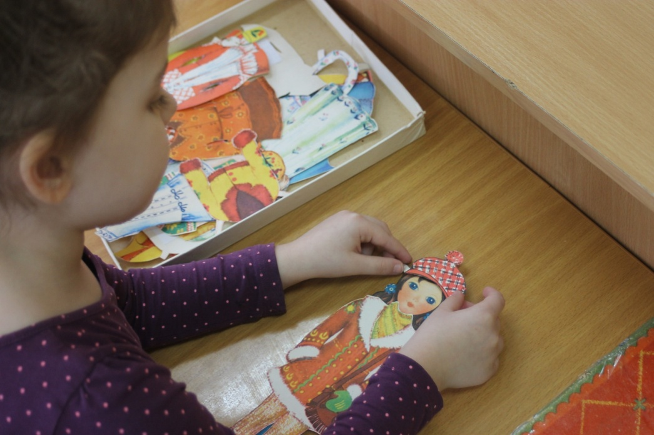
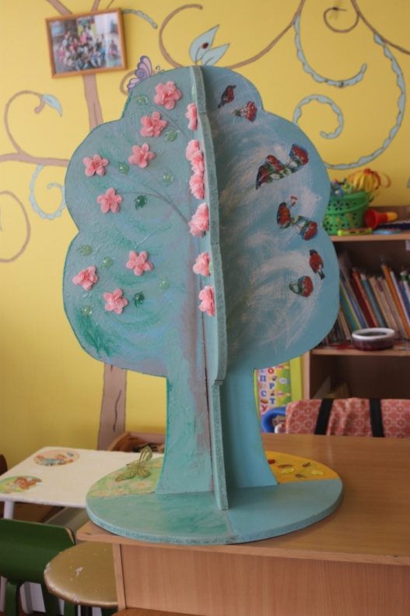
Наблюдение в уголке природы

Slide 6
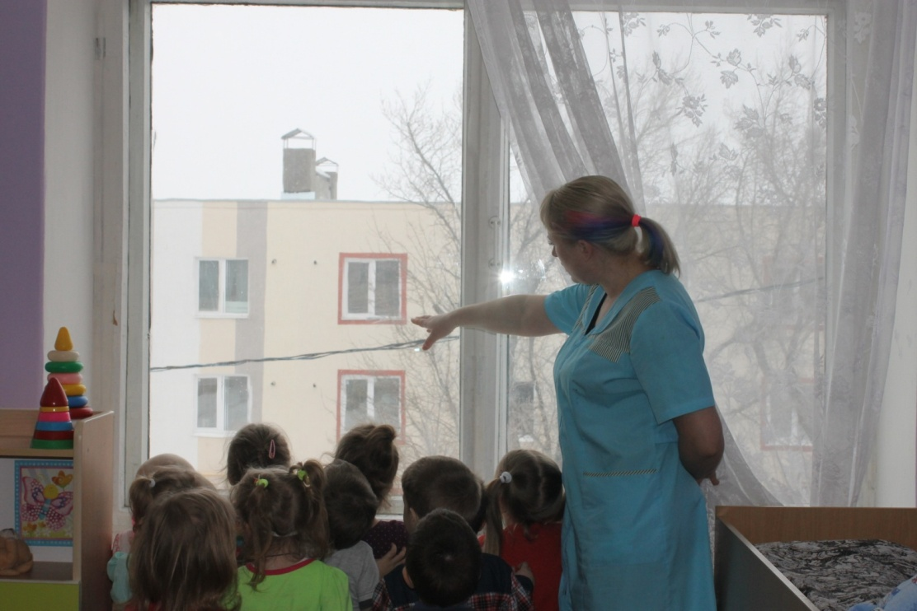
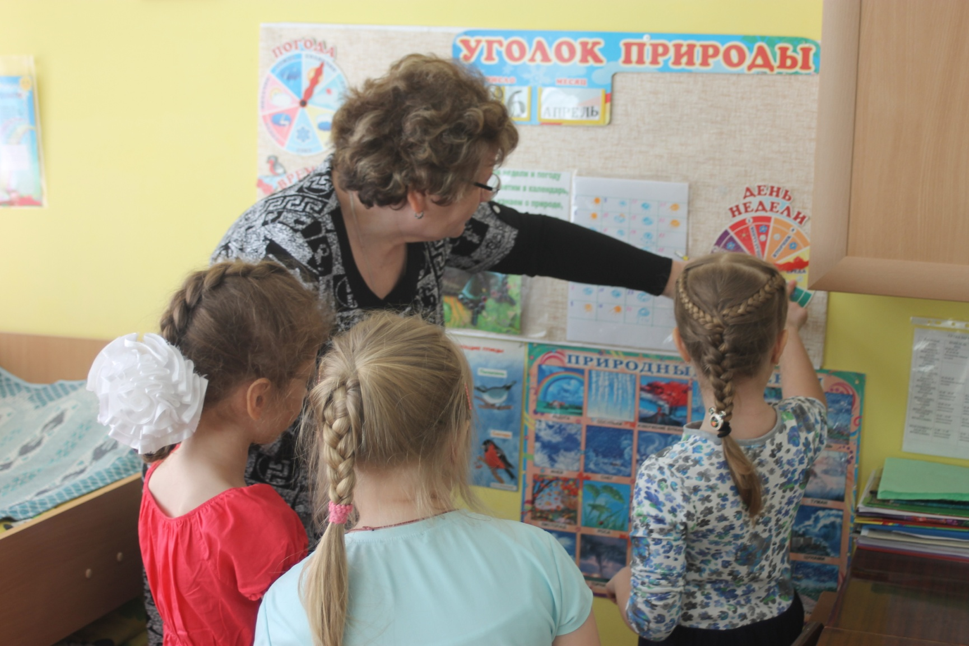
Наблюдение в уголке природы

Slide 7
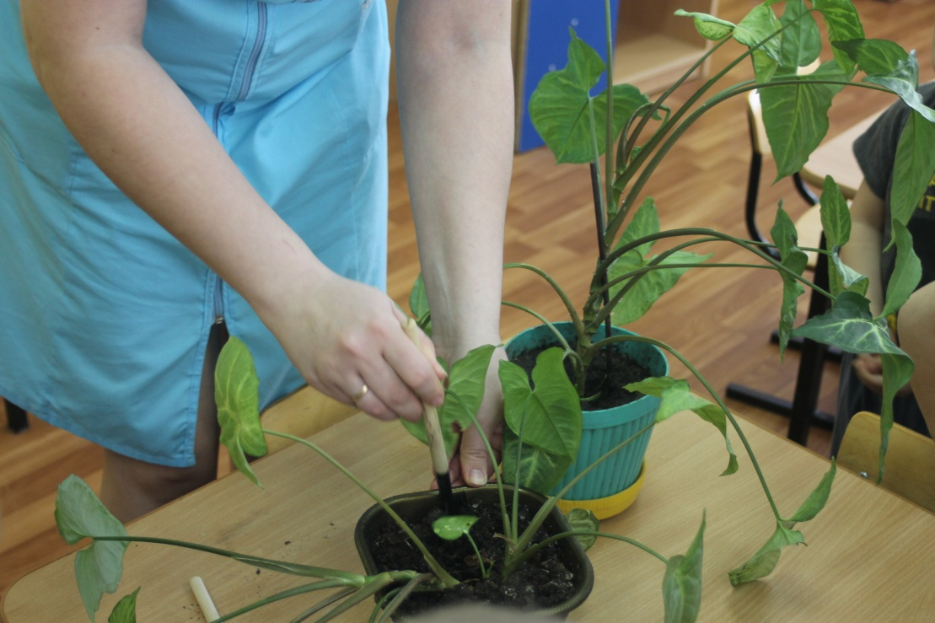
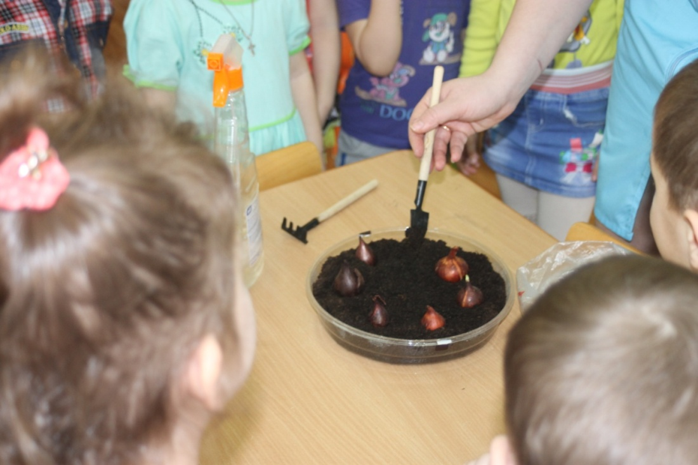
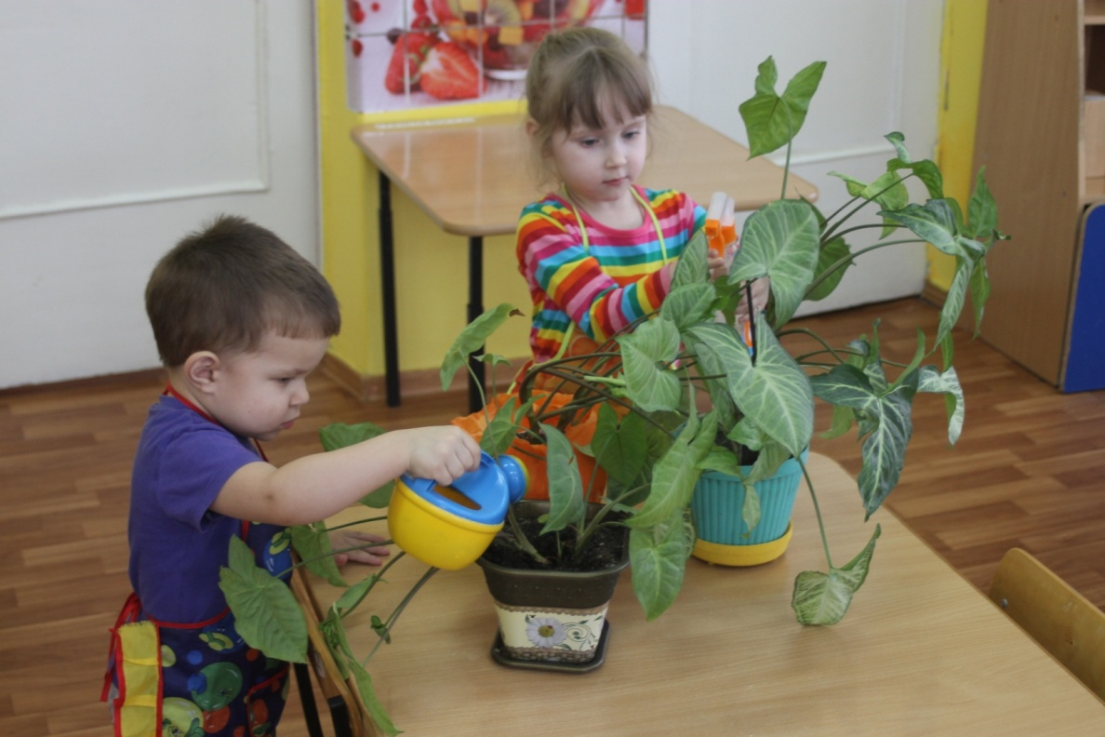
Труд в уголке природы

Slide 8
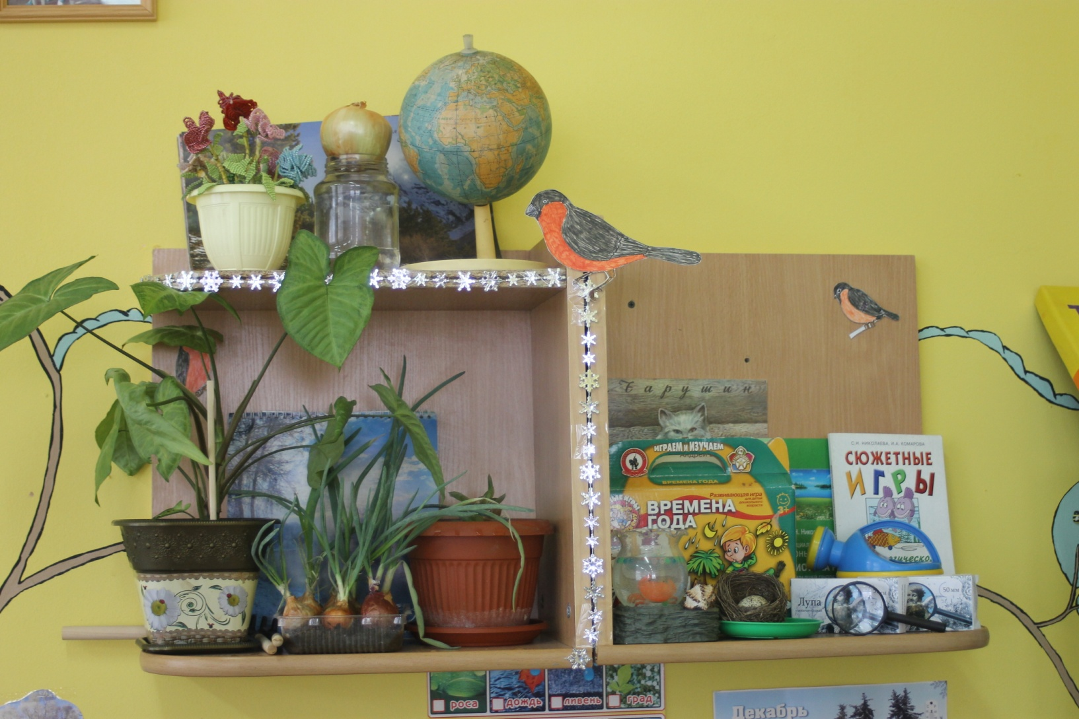
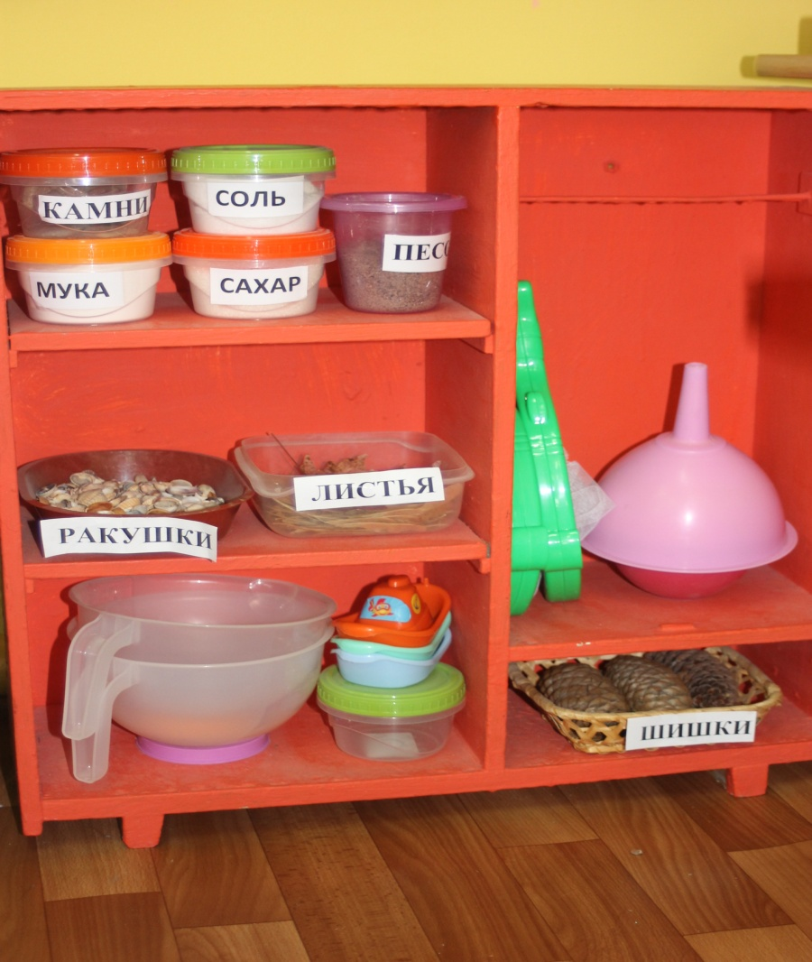
Познавательно-исследовательская деятельность в группах

Slide 9
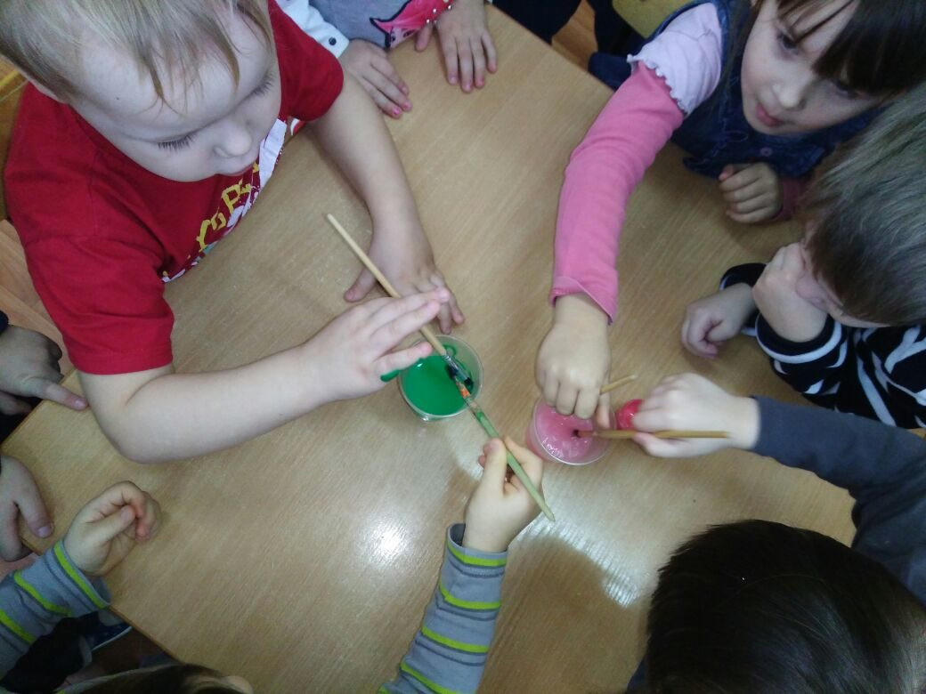
Эксперимент «Цветной лёд»

Slide 10
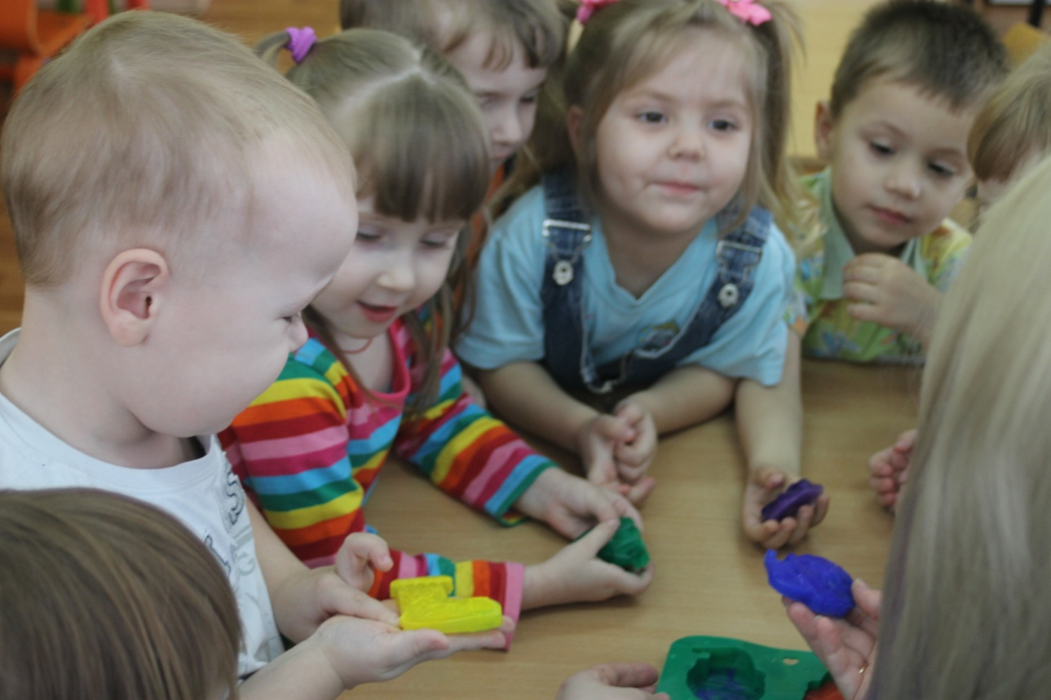
Эксперимент «Цветной лёд»

Slide 11
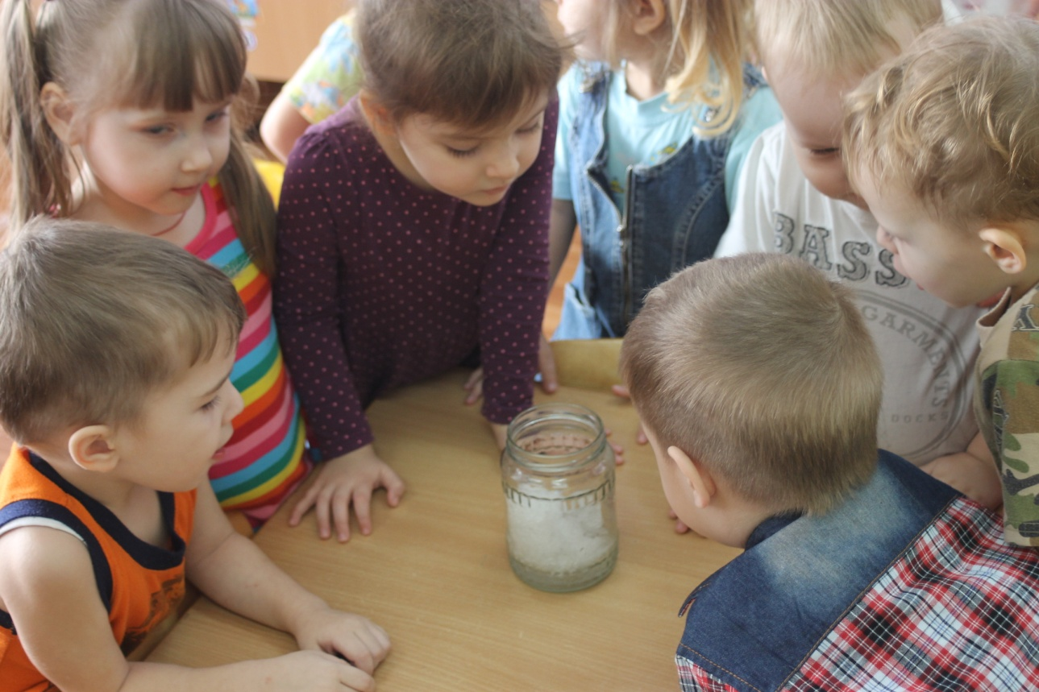
Эксперимент «Лёд становится водой»

Slide 12
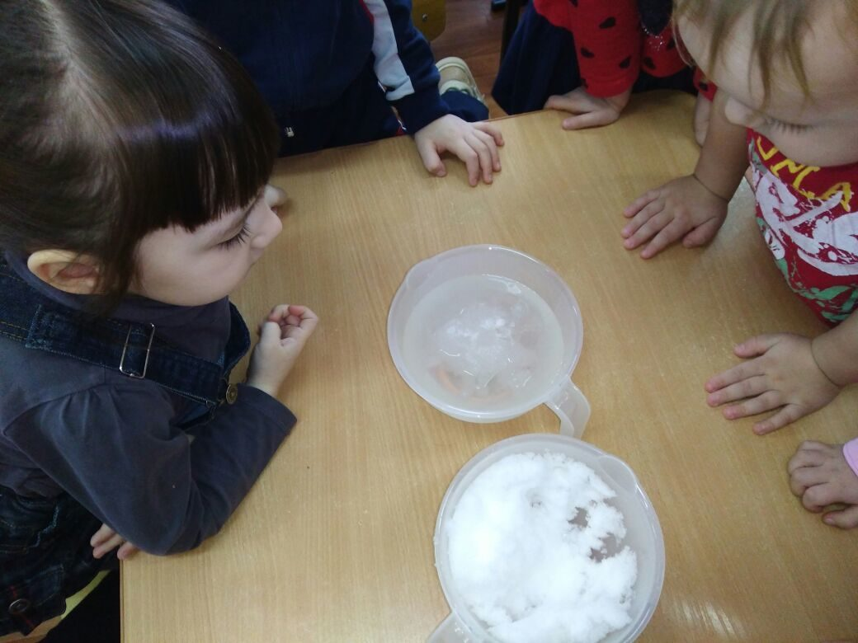
Эксперимент «Лёд становится водой»

Slide 13
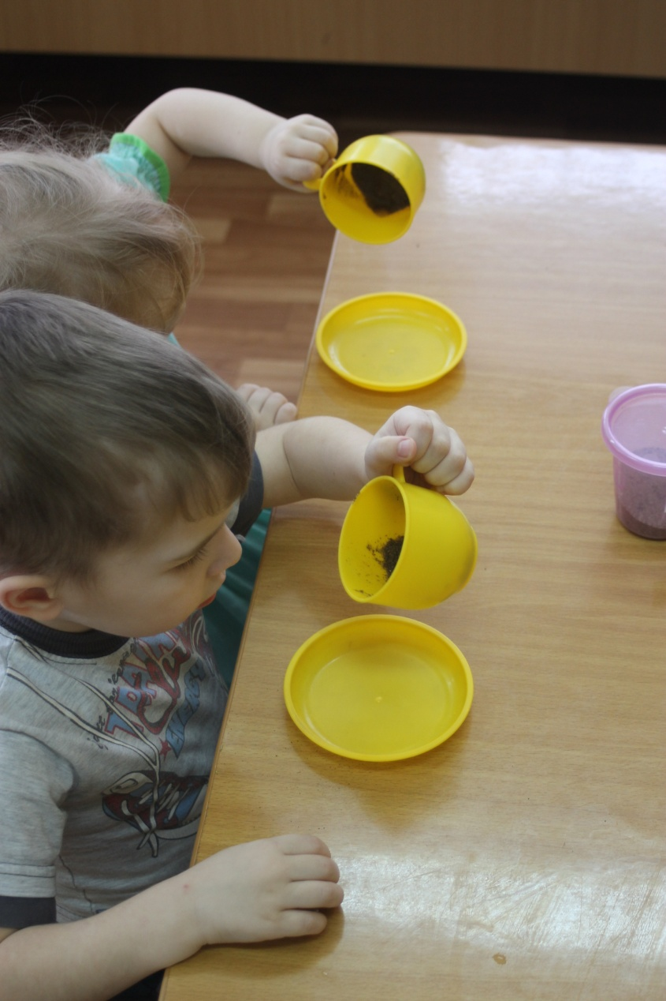
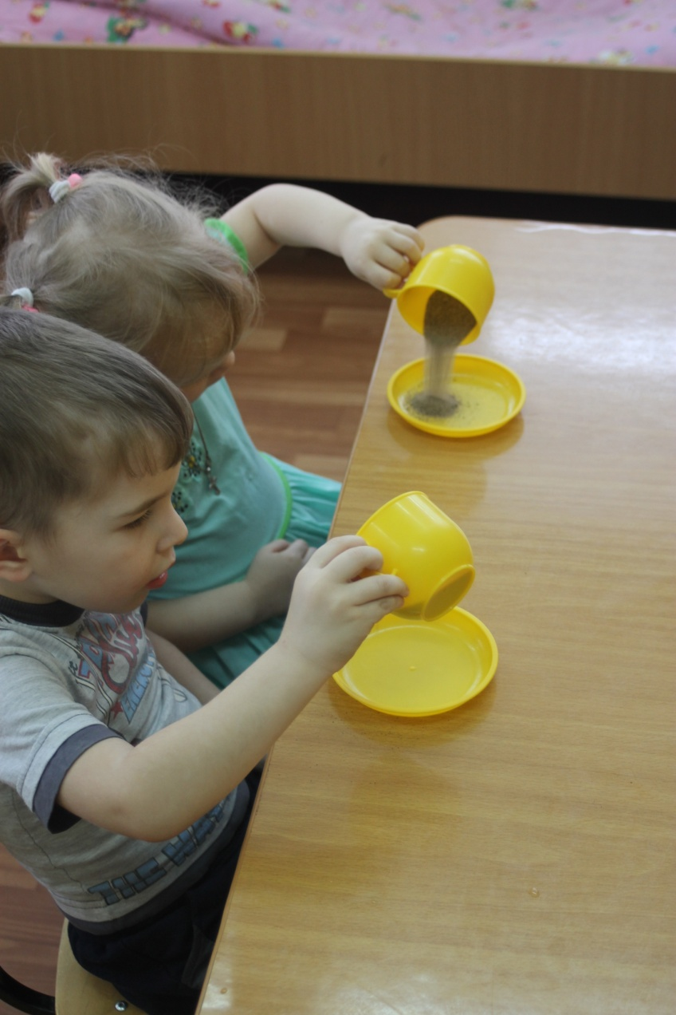
Экспериментирование с песком

Slide 14
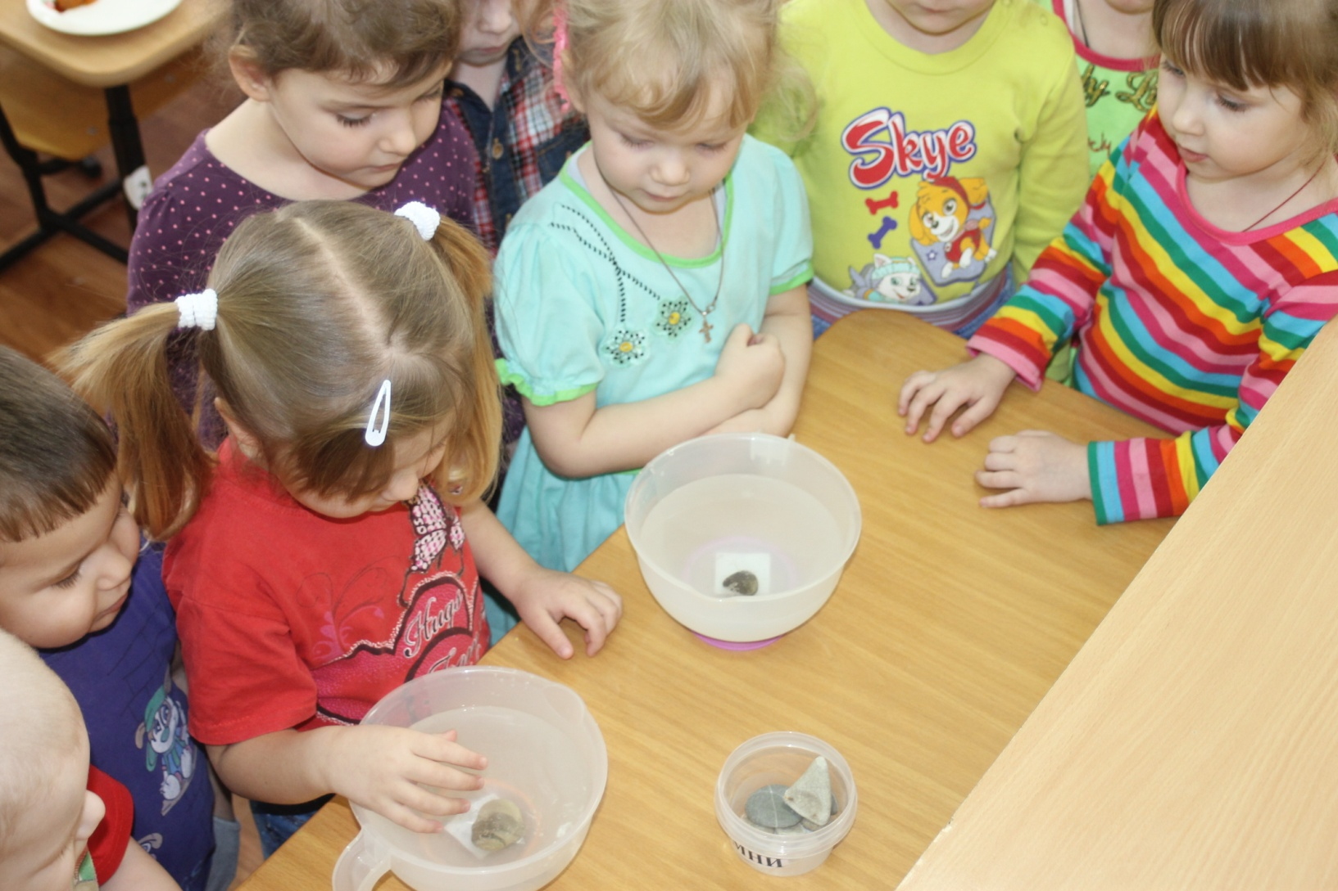
Эксперимент «Тонет – не тонет»

Slide 15
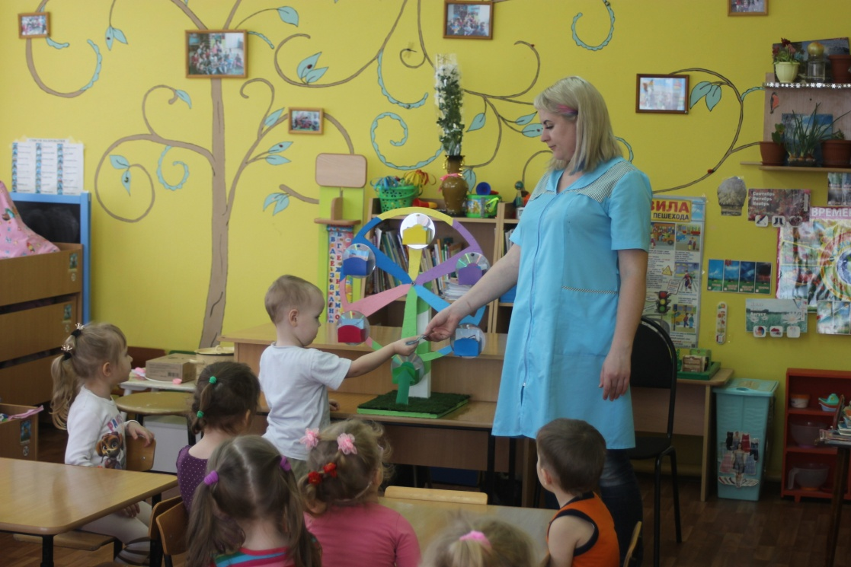
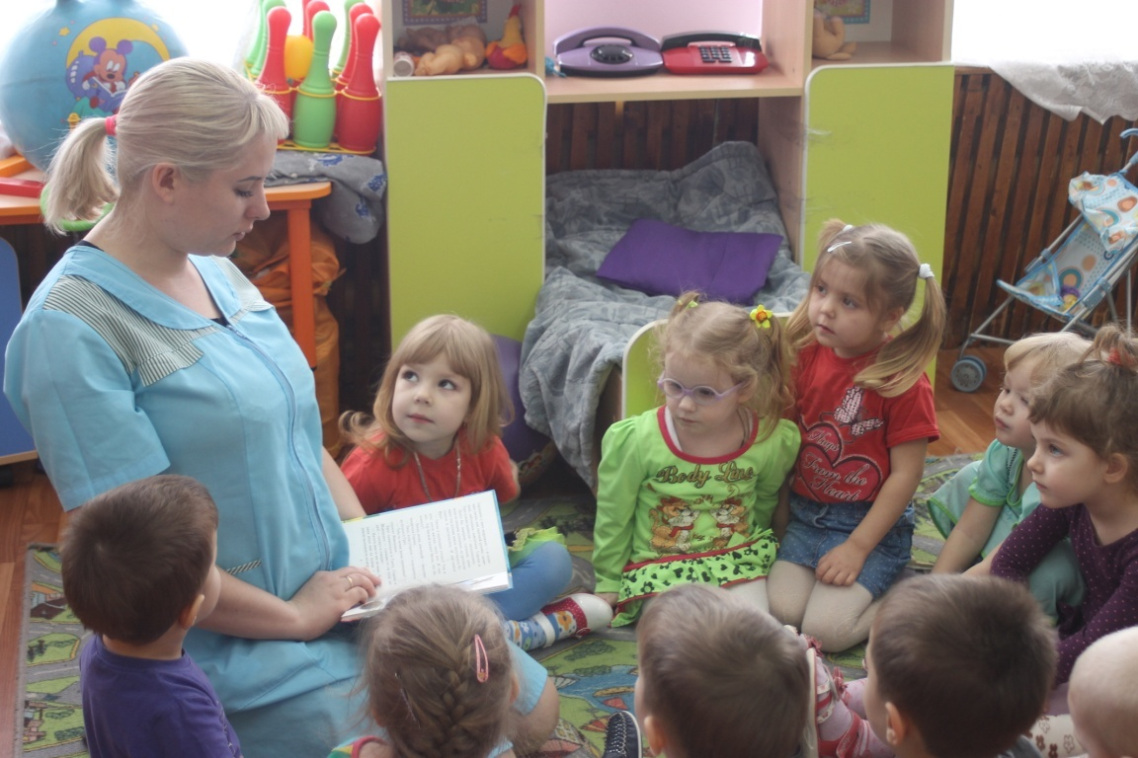
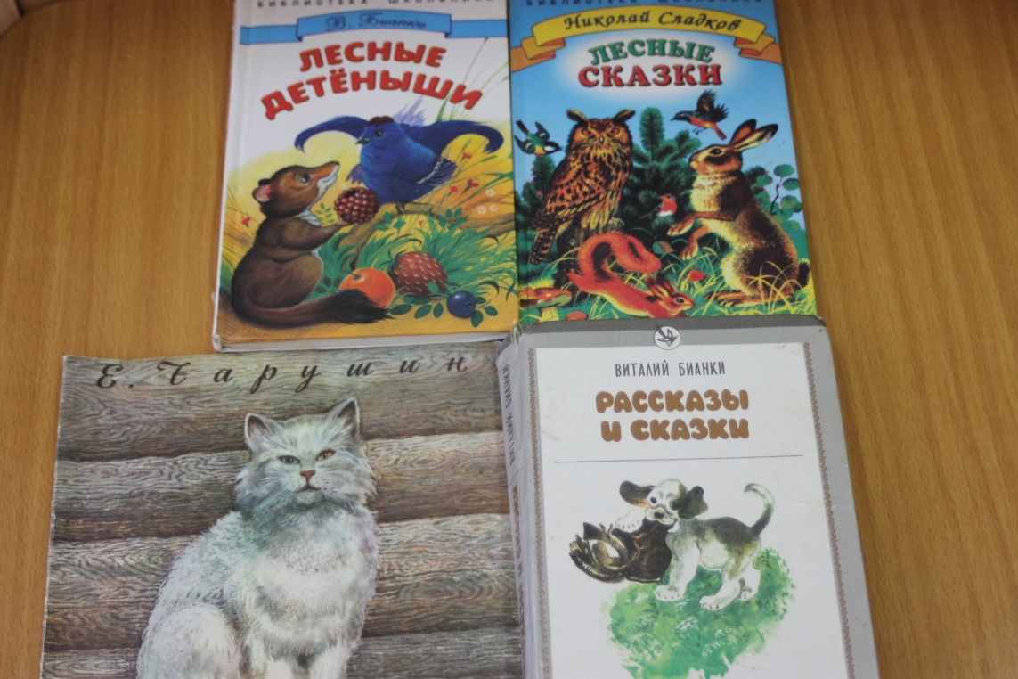
Чтение художественной литературы и беседы на экологические темы

Slide 16
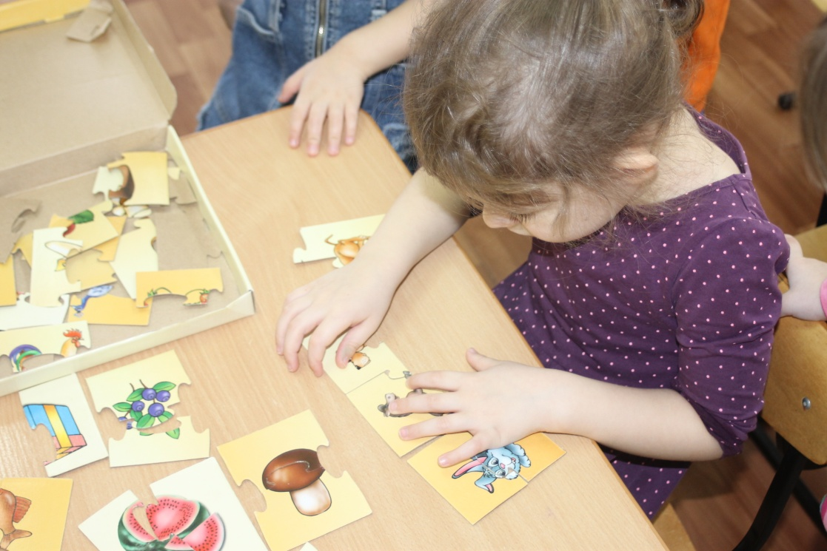
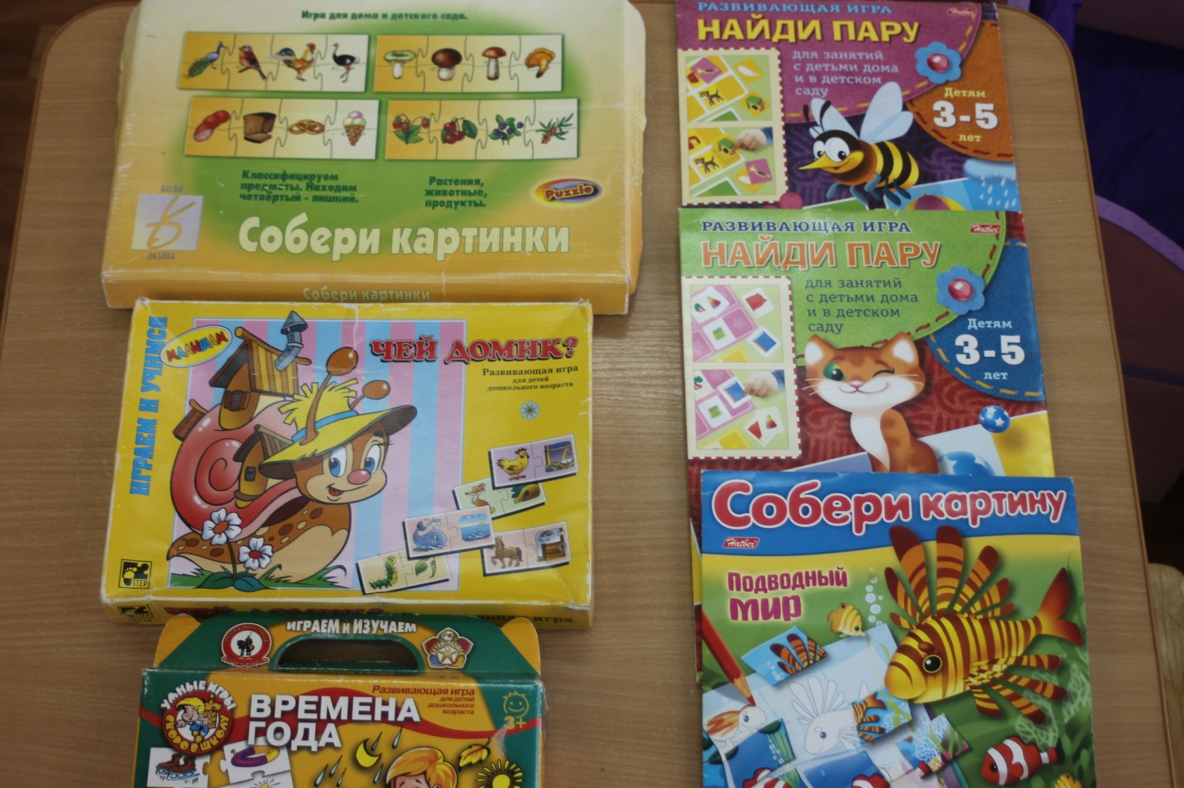
Игровая деятельность экологической направленности

Slide 17
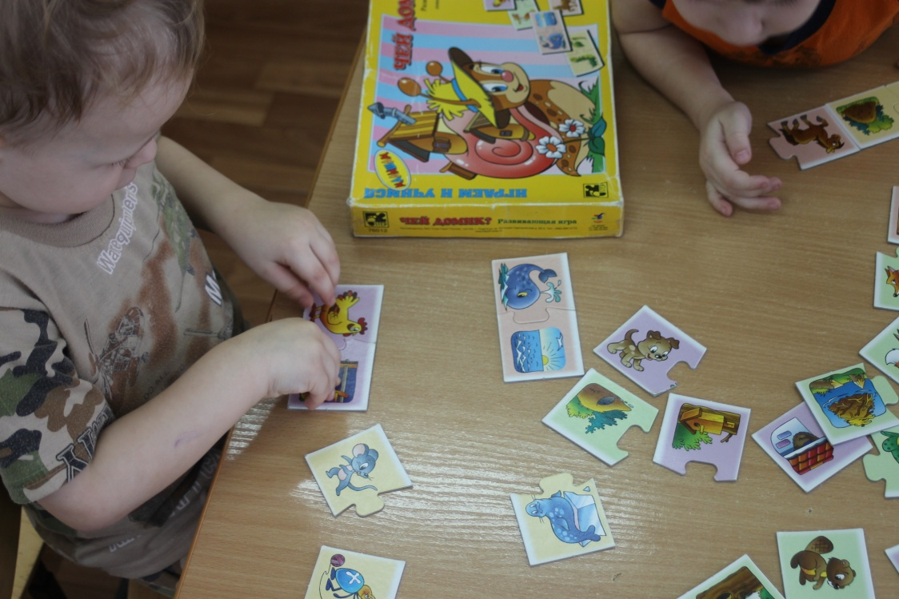
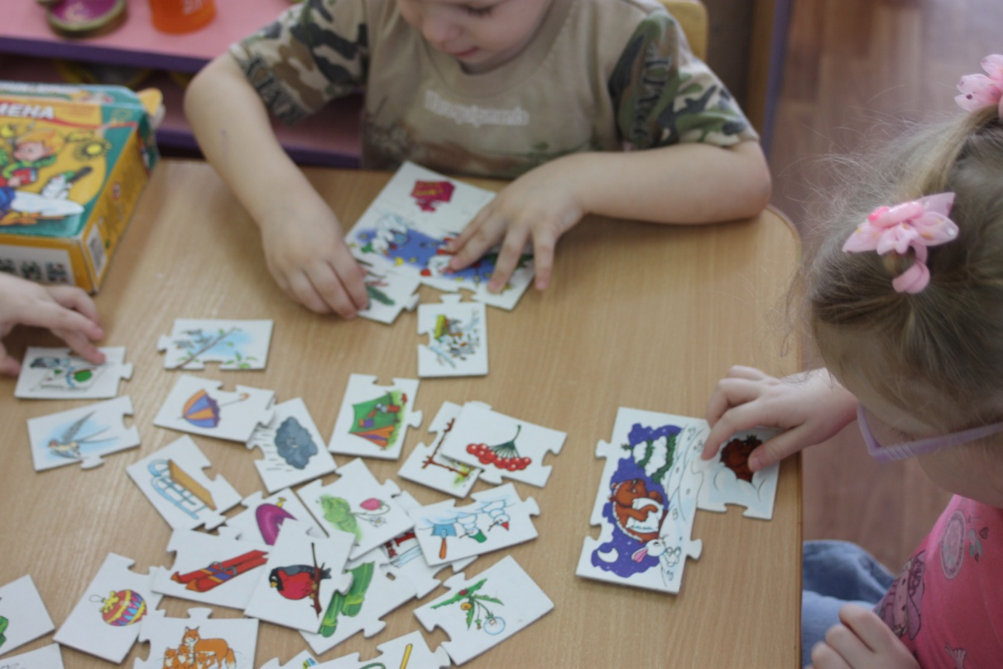
Игровая деятельность экологической направленности

Slide 18
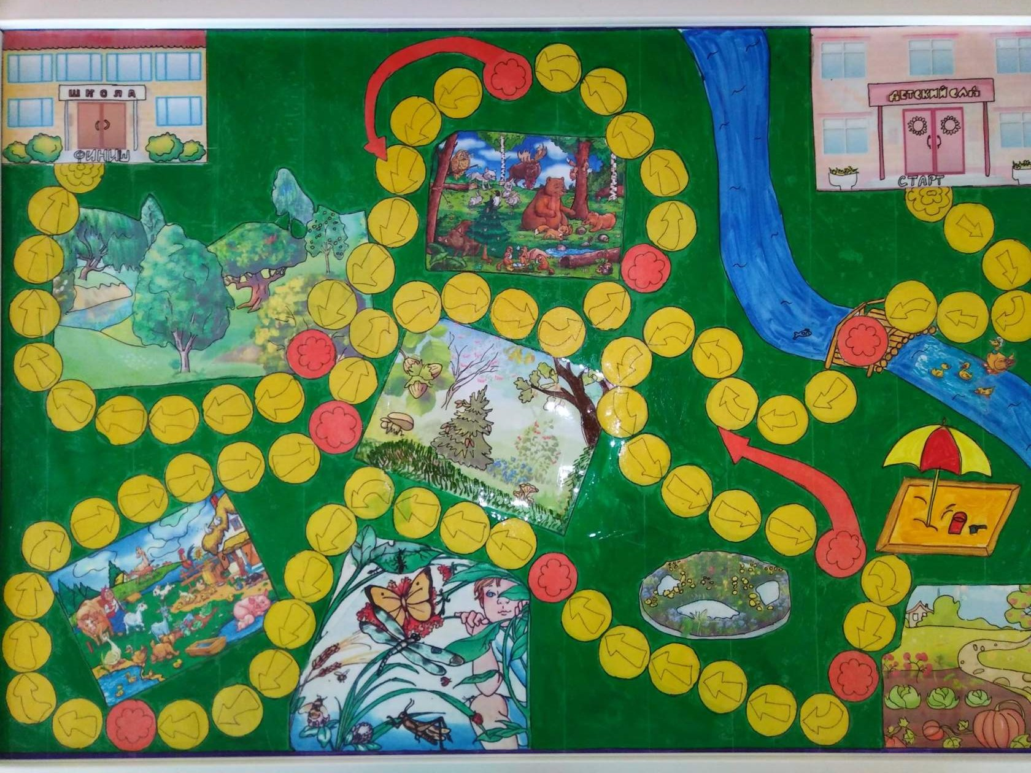
Игра «Экологическая тропа»

Slide 19
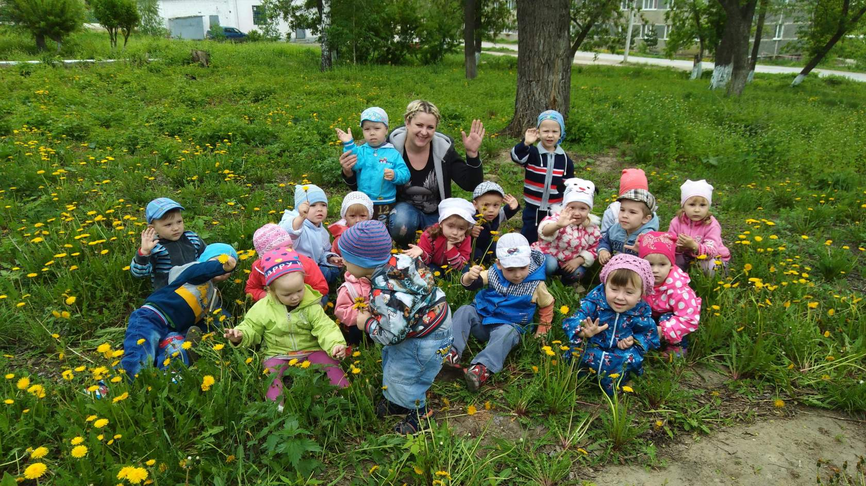
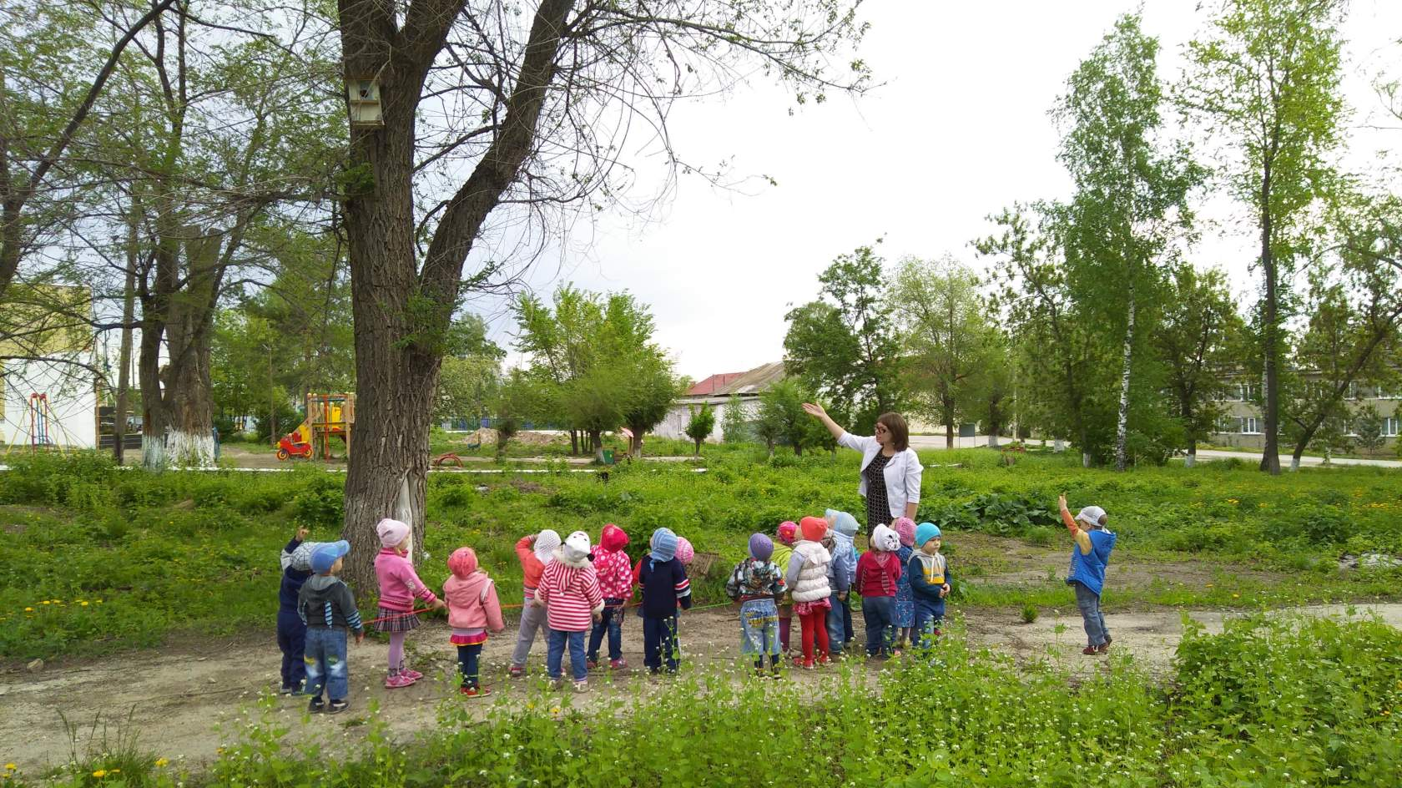
Целевые прогулки в природе

Slide 20
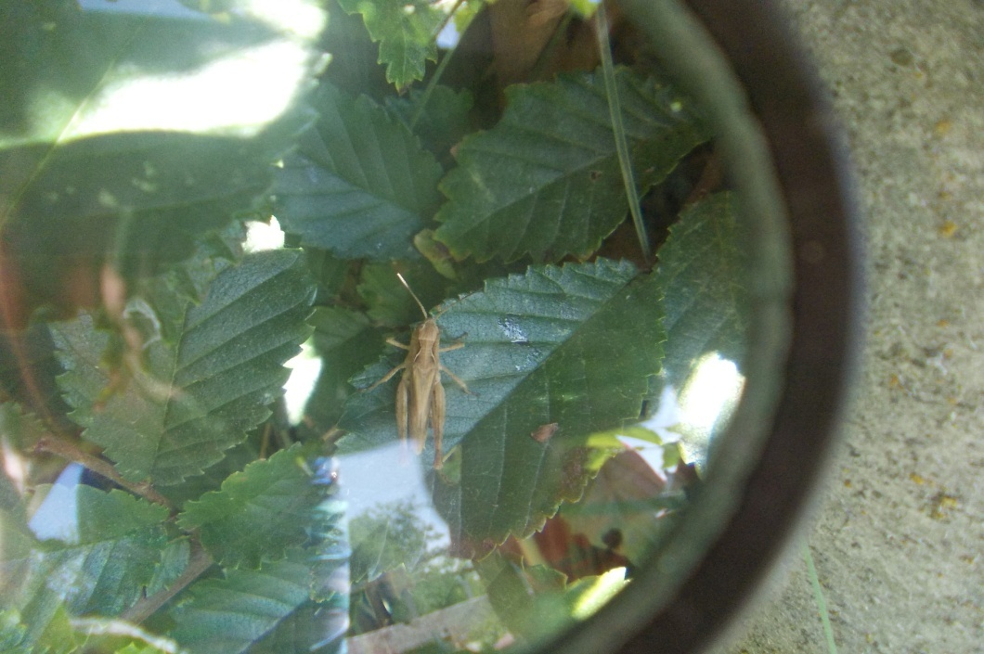
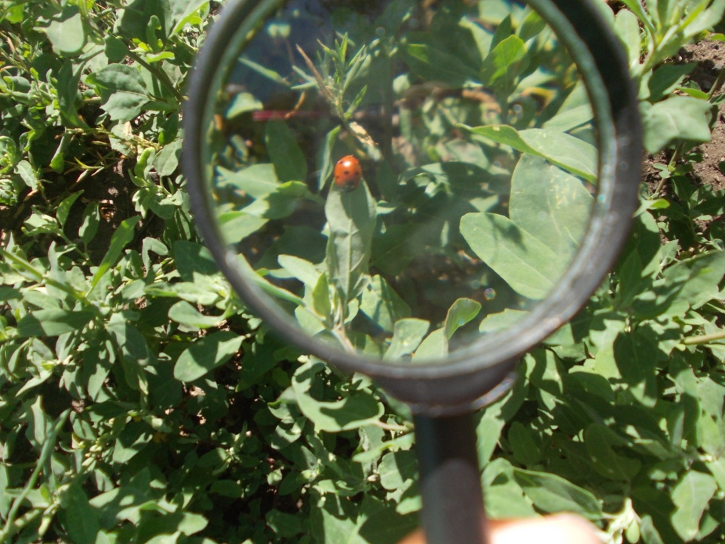
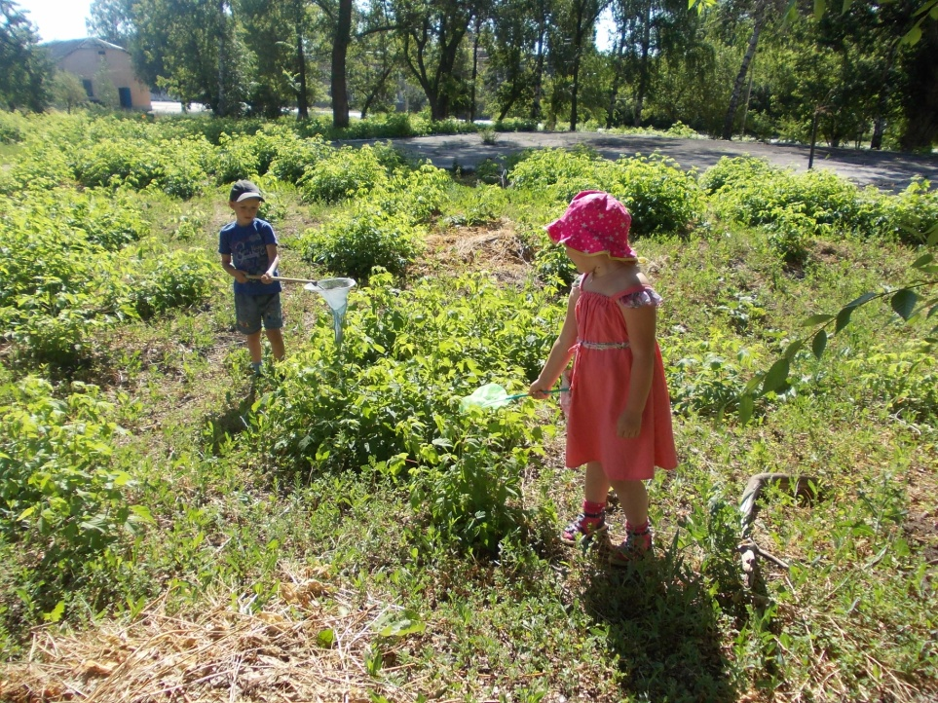
Наблюдение в природе

Slide 21
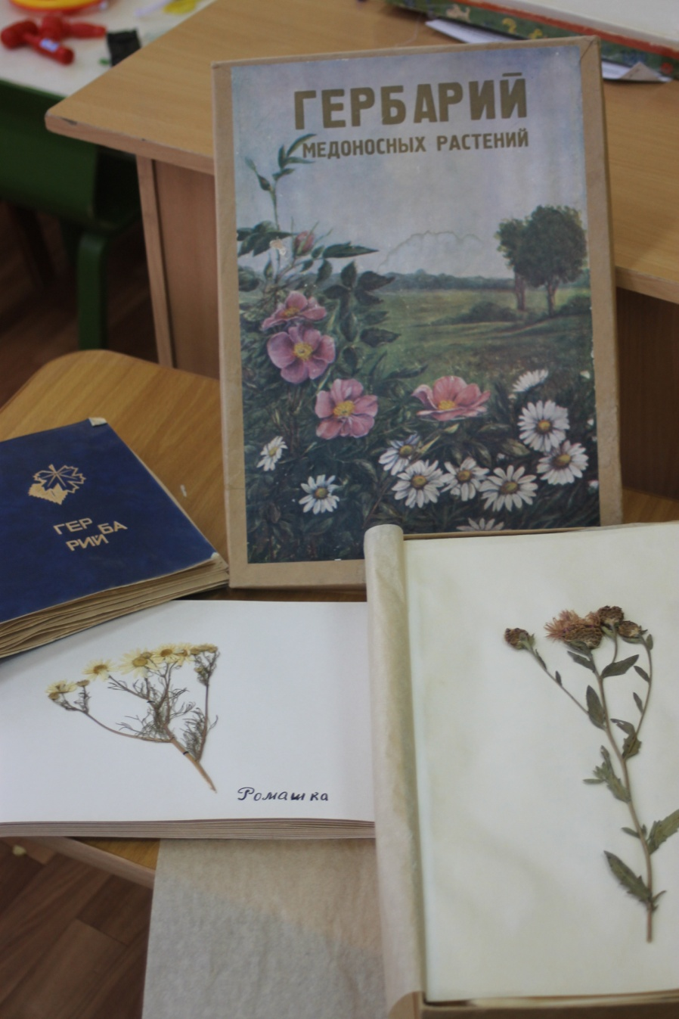
Сбор коллекций семян, камней, гербария

Slide 22
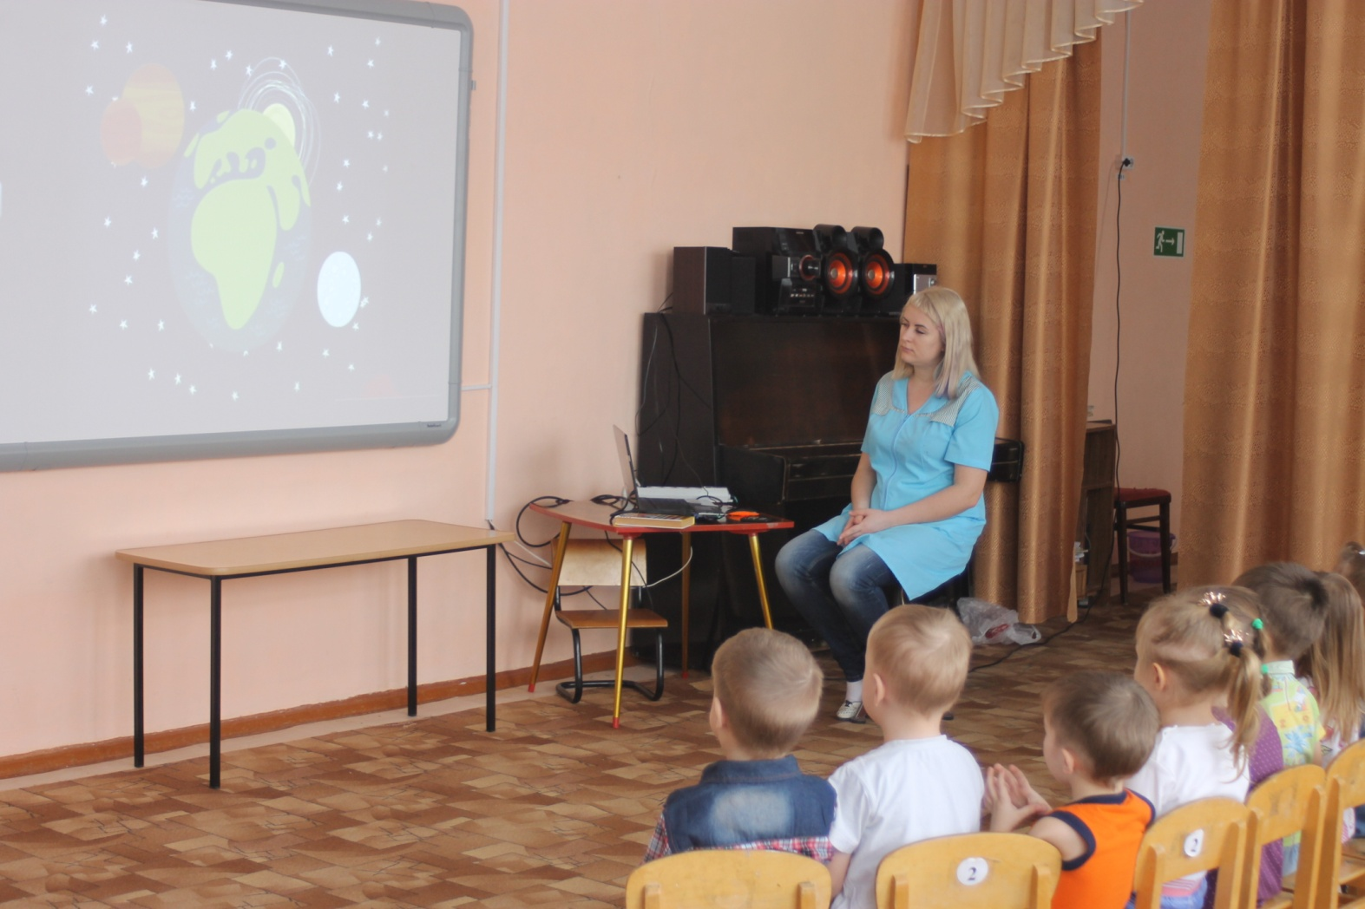
Просмотр мультфильмов на экологическую тему

Slide 23
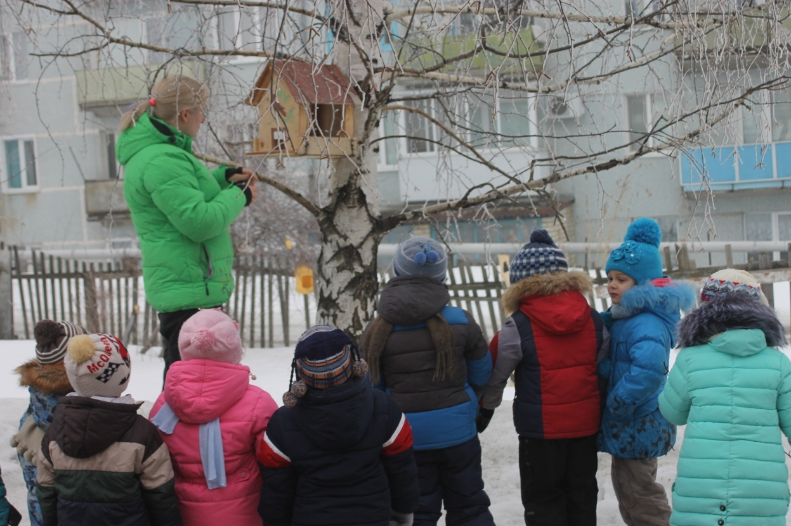
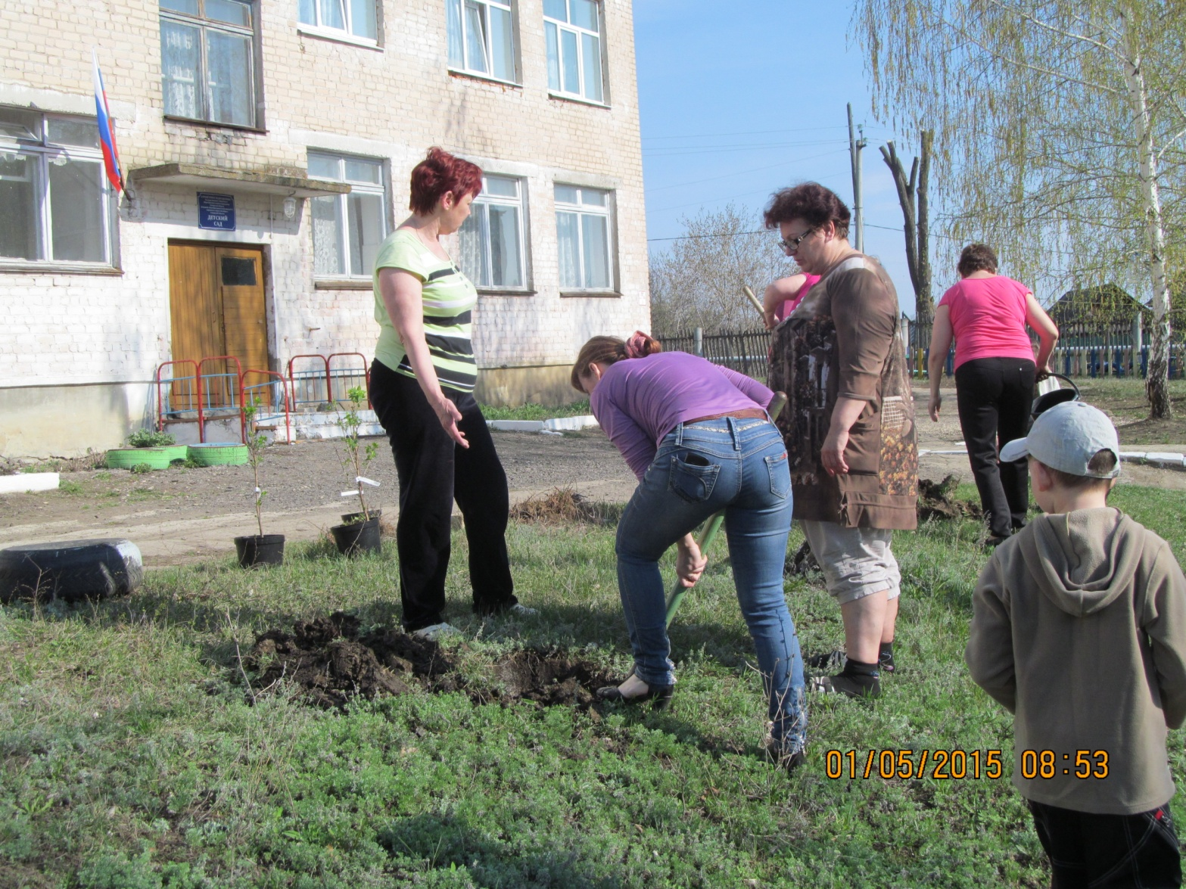
Природоведческие акции

Slide 24
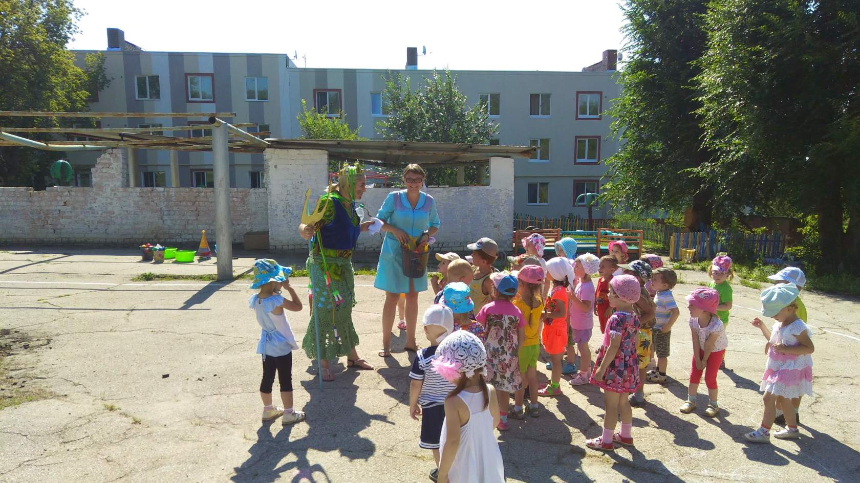
Экологические досуги и праздники

Slide 25
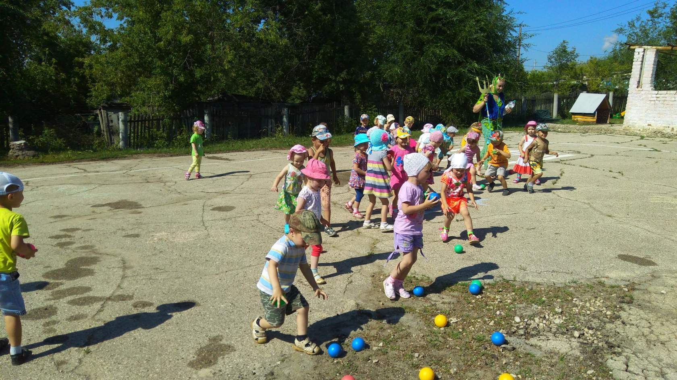
Экологические досуги и праздники

Slide 26
Все фотоматериалы представлены с разрешения родителей (законных представителей) воспитанников

